Slide 1
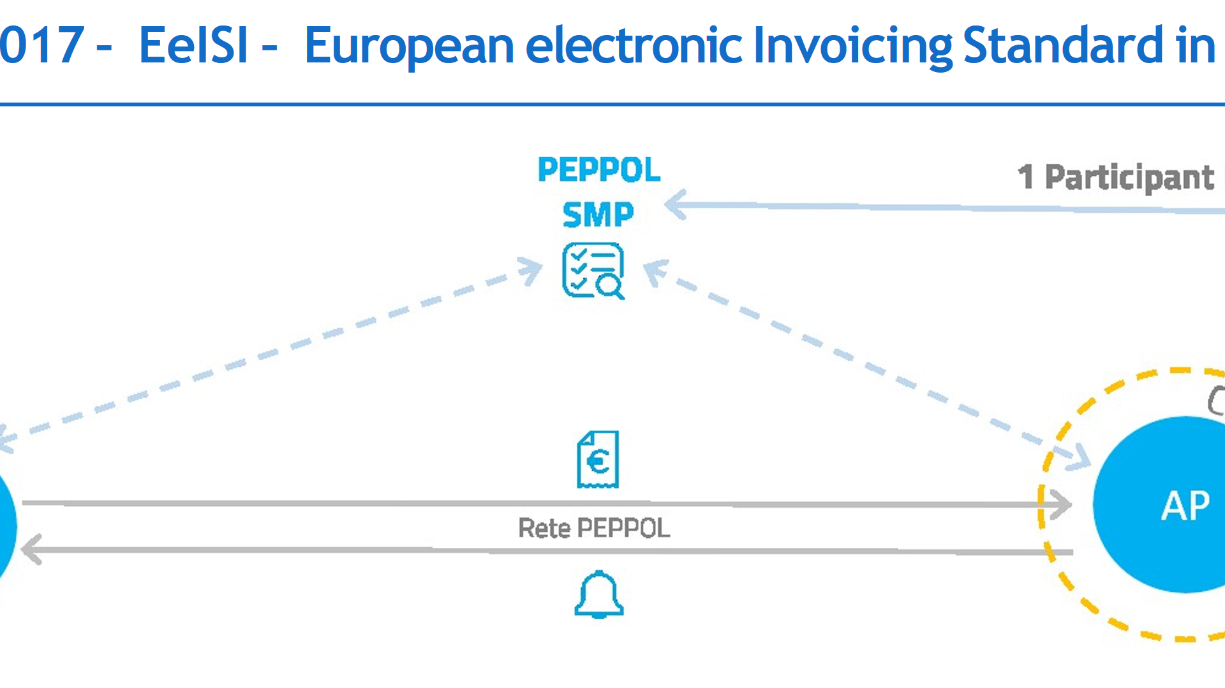






Trasmissione fattura
Peppol
SML
Peppol
SMP Nazionale
Fattura
IPA
1 Participant ID: 1 UFE
Corner 2
Corner 3
AP
AP
Rete Peppol
PEC, FTP, WS
SDI Sistema di Interscambio
PEC, FTP, WS
Fornitore
Pubblica Amministrazione
Formato UBL
Corner 1
Formato FatturaPA
Corner 4

Slide 2

Trasmissione notifiche
Peppol
SMP Corner 2
Peppol
SML
Fattura
Corner 2
Corner 3
AP
AP
INVOICE RESPONSE
PEC, FTP, WS
SDI Sistema di Interscambio
*
PEC, FTP, WS
Fornitore
Pubblica Amministrazione
Formato UBL
Formato FatturaPA
Corner 1
*
Notifica concordata tra le parti
Corner 4

Slide 3

Peppol
SML
Scenario completo
NSO Validazione
Peppol
SMP
Corner 2
Corner 3
AP
AP
Rete Peppol
MDN
PEC, FTP, WS
NSO Nodo Smistamento Ordini
*
*
Pubblica Amministrazione
Dati
ordine
Fornitore
General Accounting Department
Corner 1
Corner 4
*
Notifica concordata tra le parti

Slide 4
Peppol
SML
Scenario completo
NSO Trasmissione
Peppol
SMP
Corner 2
Corner 3
AP
AgID
AP
Rete Peppol
MDN
*
ESITO
NSO Nodo Smistamento Ordini
Pubblica Amministrazione
Fornitore
NSO
PEC, FTP, WS
Corner 1
*
Notifica concordata tra le parti
Corner 4
Notes:
MDN: Message Disposition Notification

Slide 5
Trasmissione fattura
Peppol
SML
Peppol
National SMP
Fattura
IPA
1 Participant ID: 1 UF
Corner 2
Corner 3
AP
AP
Peppol Network
PEC, FTP, WS
SDI Sistema di Interscambio
PEC, FTP, WS
Supplier
Public Administration
UBL format
Corner 1
FatturaPA format
Corner 4

Slide 6
Trasmissione notifiche
Peppol
SMP Corner 2
Peppol
SML
Fattura
Corner 2
Corner 3
AP
AP
INVOICE RESPONSE
PEC, FTP, WS
SDI Sistema di Interscambio
*
PEC, FTP, WS
Supplier
Public Administration
UBL format
FatturaPA format
Corner 1
*
Notification agreed by the parties
Corner 4

Slide 7
Peppol
SML
Scenario completo
NSO Validazione
Peppol
SMP
Corner 2
Corner 3
AP
AP
Peppol Network
MDN
PEC, FTP, WS
NSO Nodo Smistamento Ordini
*
*
Public Administration
Order Data
Supplier
General Accounting Department
Corner 1
Corner 4
*
Notification agreed by the parties

Slide 8
Peppol
SML
Scenario completo
NSO Trasmissione
Peppol
SMP
Corner 2
Corner 3
AP
AgID
AP
Peppol Network
MDN
*
OUTCOME
NSO Nodo Smistamento Ordini
Public Administration
Supplier
NSO
PEC, FTP, WS
Corner 1
*
Notification agreed by the parties
Corner 4
Notes:
MDN: Message Disposition Notification

